Slide 1
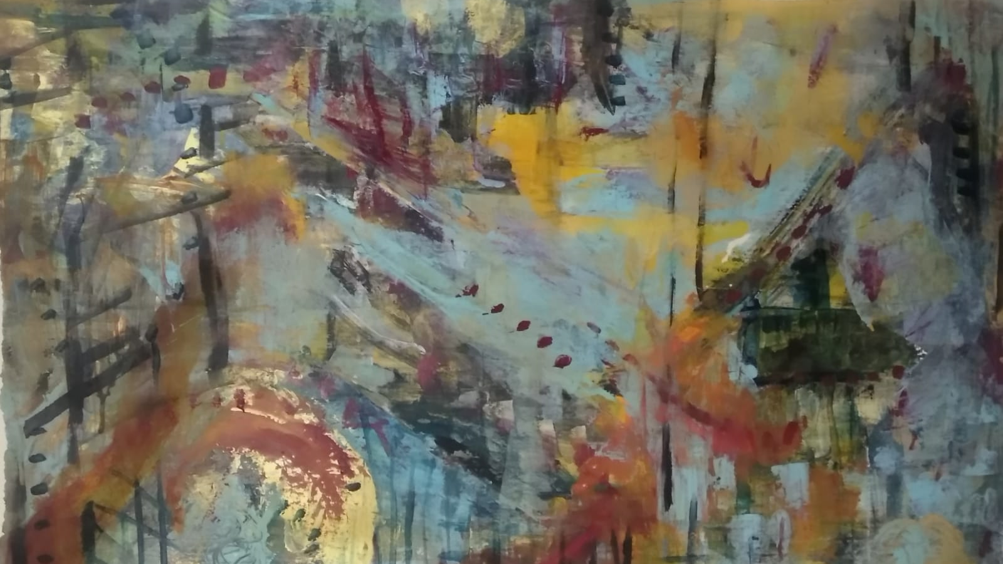
שלומית אבדור (2020). ציור בהשראת שיר של חמוטל בר יוסף: "בתהום הגוללת"

